Slide 1
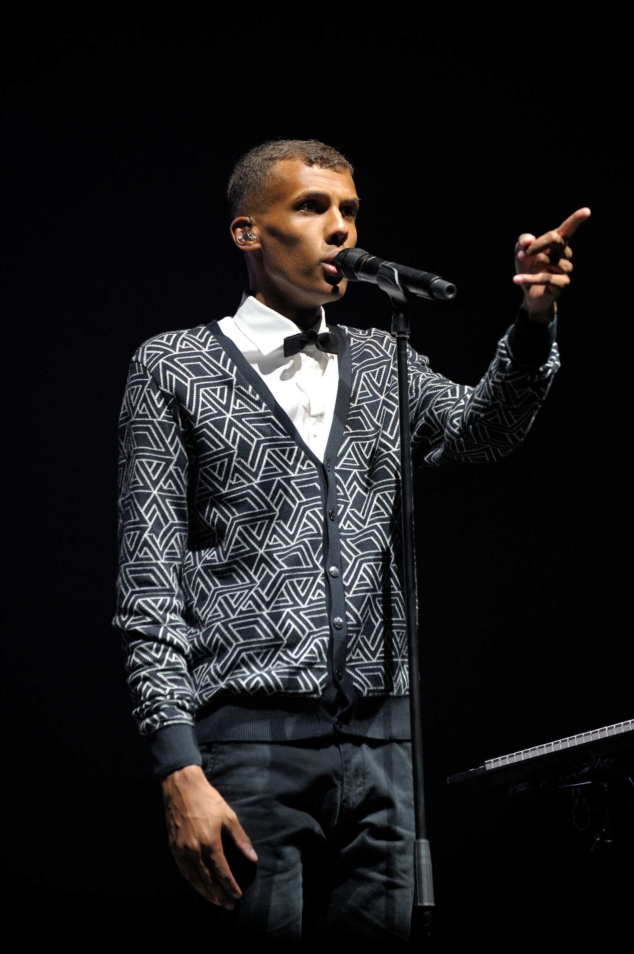
Stromae
EXIT
Clic sur le Titre de ton choix
MERCI
SANTÉ
BÂTARD
TA FÊTE
L’ENFER
SILENCE
CARMEN
SOMMEIL
AVE CESARIA
PAPAOUTAI
FORMIDABLE
SUMMERTIME
MON AMOUR
MOULES FRITES
ALORS ON DANSE
TOUS LES MÊMES

Slide 2

Création de Roger

